Slide 1


Slide 2

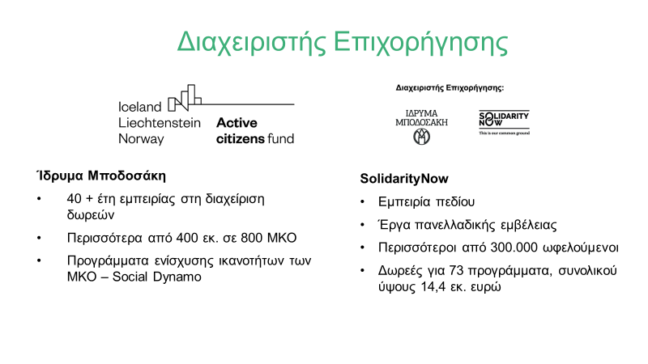

Slide 3


Slide 4


Slide 5


Slide 6
Προσκλήσεις ενδιαφέροντος
 | Ανακοίνωση | Ποσό
1^{η} Ενδυνάμωση ευπαθών ομάδων | 21/2/2019 | € 2.904.000
2^{η} Ενίσχυση της συνηγορίας και του εποπτικού ρόλου της κοινωνίας των πολιτών | 21/2/2019 | € 1.970.000
3^{η} Ενίσχυση της συμμετοχής των πολιτών στα κοινά | 3/12/2019 | € 1.000.000
4^{η} Προάσπιση των ανθρωπίνων δικαιωμάτων | 3/12/2019 | € 2.494.600
5^{η} Προαγωγή της ισότητας των φύλων και καταπολέμηση της έμφυλης βίας | 11/12/2020 | € 1.005.400
6^{η} Ανάπτυξη των δικτύων μεταξύ των οργανώσεων της κοινωνίας των πολιτών | 11/12/2020 | € 500.000
7^{η} Οργανωσιακές επιχορηγήσεις για τη στρατηγική ανάπτυξη των οργανώσεων της Κοινωνίας των Πολιτών | 15/12/2020 | € 661.387

Slide 7


Slide 8


Slide 9


Slide 10


Slide 11


Slide 12


Slide 13

Ανοιχτή πρόσκληση
#7
«Οργανωσιακές Επιχορηγήσεις για τη Στρατηγική Ανάπτυξη των Οργανώσεων της ΚτΠ»
Προθεσμία υποβολής:
15 Φεβρουαρίου 2022, 23:59 ΕΕΤ
Notes:
Καλησπέρα κι από μένα.
Ονόμάζομαι Σοφία Ζαχαράκη και είμαι η Διαχειρίστρια της 7^{ης} πρόσκλησης για τις «Οργανωσιακές Επιχορηγήσεις για τη Στρατηγική Ανάπτυξη των Οργανώσεων της ΚτΠ». Χαίρομαι πολύ που το ενδιαφέρον είναι τόσο μεγάλο.
Θα σας παρουσιάσω βασικά σημεία της πρόσκλησης και της αίτησης και σημεία όπου θα πρέπει να δώσετε προσοχή κατά την υποβολή της. Οι περισσότεροι από εσάς έχετε ήδη υποβάλει αιτήσεις σε προηγούμενες προσκλήσεις, ωστόσο σε αυτή την πρόσκληση υπάρχουν κάποια σημεία που διαφοροποιούνται και χρειάζονται διαφορετικλη προετοιμασία από την πλευρά σας.

Slide 14


«Οργανωσιακές Επιχορηγήσεις για τη Στρατηγική Ανάπτυξη των Οργανώσεων της ΚτΠ»
Εικόνα:https://blog.voxcitio.com/2016/09/14/the-importance-of-citizen-participation/
Notes:
Καλημέρα σας.
Ονομάζομαι Σοφία Ζαχαράκη και είμαι διαχειρίστρια προγραμμάτων του Ιδρύματος, υπεύθυνη για την 7^{η} και τελευταία πρόσκληση του προγράμματος «Οργανωσιακές Επιχορηγήσεις για τη Στρατηγική Ανάπτυξη των Οργανώσεων της Κοινωνίας των Πολιτών»
Θα ξεκινήσουμε με τα βασικά σημεία της πρόσκλησης.
Θα ήθελα να διευκρινίσω πως για τους σκοπούς της παρούσας πρόσκλησης , ως έργο νοείται η οργανωσιακή επιχορήγηση και όχι οι μεμονωμένες, υλοποιούμενες μέσω αυτής, δράσεις. Κάθε υποψήφια οργάνωση που θα επιλεγεί να λάβει οργανωσιακή επιχορήγηση, θεωρείται φορέας υλοποίησης.

Slide 15

Σκοπός της πρόσκλησης
H στρατηγική ανάπτυξη των οργανώσεων της ΚτΠ μέσω οργανωσιακών επιχορηγήσεων.
Οι οργανωσιακές επιχορηγήσεις θα στηρίξουν γενικές δράσεις των οργανώσεων, βάσει του πολυετούς στρατηγικού τους πλάνου/πλάνου εργασιών.
Notes:
Πριν ξεκινήσουμε, θα ήθελα να διευκρινίσω Για τους σκοπούς της πρόσκλησης ότι ως έργο εννοούμε την οργανωσιακή επιχορήγηση και όχι τις υλοποιούμενες μέσω αυτής δράσεις και αντίστοιχα, Κάθε υποψήφια οργάνωση που θα επιλεγεί να λάβει οργανωσιακή επιχορήγηση θεωρείται φορέας υλοποίησης.
Σκοπός της παρούσας πρόσκλησης είναι η στρατηγική ανάπτυξη των οργανώσεων της ΚτΠ μέσω οργανωσιακών επιχορηγήσεων. Οι οργανωσιακές επιχορηγήσεις θα στηρίξουν γενικές δράσεις των οργανώσεων, βάσει του πολυετούς στρατηγικού τους πλάνου το οποίο θα πρέπει να υποβάλουν μαζί με την αίτησή τους, ως υποστηρικτικό έγγραφο.
Είναι απαραίτητο, το πλάνο αυτό, να καλύπτει όλη τη διάρκεια του έργου προς χρηματοδότηση, κατ’ ελάχιστο.

Slide 16

Σε ποιους απευθύνεται:
Σε φορείς που έχουν μέσο ετήσιο κύκλο εργασιών (συνολικά ετήσια έσοδα) τουλάχιστον 300.000,00 ευρώ τα οικονομικά έτη 2018, 2019 και 2020 και διαθέτουν ένα πολυετές στρατηγικό πλάνο/πλάνο εργασιών.

Slide 17

To πολυετές στρατηγικό πλάνο/πλάνο εργασιών πρέπει να
✓να καλύπτει όλη τη διάρκεια του έργου
✓ να υποβάλλεται μαζί με την αίτηση ως υποστηρικτικό έγγραφο
✓ να ορίζει τους στόχους στρατηγικής ανάπτυξης της οργάνωσης (π.χ μεγαλύτερη προβολή, αύξηση αριθμού ωφελούμενων, αύξηση αντικτύπου, ενίσχυση της οικονομικής βιωσιμότητας κτλ).

Slide 18
To πολυετές στρατηγικό πλάνο/πλάνο εργασιών πρέπει να
✓να εξηγεί αναλυτικά πώς θα επιτευχθούν οι στόχοι του φορέα
✓να περιλαμβάνει ποσοτικούς δείκτες αναφορικά με τους στόχους

Slide 19
Προσδοκώμενο αποτέλεσμα #5
«Ενδυνάμωση των ικανοτήτων και της βιωσιμότητας της Κοινωνίας των Πολιτών
Παραδοτέο Πρόσκλησης | Δείκτες Παραδοτέων Πρόσκλησης
Στρατηγική ανάπτυξη των οργανώσεων της ΚτΠ | Αριθμός οργανώσεων της ΚτΠ που έλαβαν οργανωσιακές επιχορηγήσεις
Notes:
Όπως μπορεί να σας είναι ήδη γνωστό, το πρόγραμμα περιλαμβάνει συγκεκριμένα προκαθορισμένα παραδοτέα που θα πρέπει να επιτύχετε με τη συμμετοχή τους οι φορείς.
Αυτή η πρακτική, των προκαθορισμένων παραδοτέων και των προκαθορισμένων δεικτών, εφαρμόζεται και στις 15 χώρες του ΕΟΧ που υλοποιείται το συγκεκριμένο πρόγραμμα.
Η πρόσκληση, συμβάλλει στο προσδοκώμενο αποτέλεσμα 5 «Ενδυνάμωση των ικανοτήτων και της βιωσιμότητας της Κοινωνίας των Πολιτών» του Προγράμματος και στο προκαθορισμένο παραδοτέο «Στρατηγική ανάπτυξη των οργανώσεων της Κοινωνίας των Πολιτών».
Ωστόσο, στις αιτήσεις σας, εσείς δεν καλείστε να επιλέξετε τον σχετικό προκαθορισμένο δείκτη «Αριθμός των οργανώσεων της που έλαβαν οργανωσιακές επιχορηγήσεις» του παραδοτέου «Στρατηγική ανάπτυξη των οργανώσεων της Κοινωνίας των Πολιτών» καθώς η μέτρηση και παρακολούθηση του δείκτη θα γίνει από εμάς.
Το αναφέρουμε κυρίως για να έχετε μια καθαρη εικόνα για τη σύνδεση της πρόσκλησης με τα προσδοκώμενα αποτελέσματα, τα παραδοτέα και τους δείκτες του Προγράμματος.

Slide 20

Συνολικό ποσό επιχορήγησης: 661.387 €
Κατηγορίες έργων | Μεγάλα έργα
Ύψος επιχορήγησης | 80.000 € - 150.000,00 €
Διάρκεια έργου | 12-18 μήνες
Υποψήφιος φορέας υλοποίησης | Σαράντα οκτώ (48) μήνες λειτουργίας (νομικής σύστασης)
Notes:
Η διαθέσιμη χρηματοδότηση ύψους των 661.387 ευρώ θα δοθεί σε έργα μέσω μιας διαφανούς διαδικασίας επιλογής.
Στην 7η πρόσκληση δεν υπάρχουν έργα μικρού ή μεσαίου μεγέθους. Όλα τα έργα είναι μεγάλα. Η διαθέσιμη χρηματοδότηση για αυτά, κυμαίνεται από 80.000 μέχρι 150.000 ευρώ
Η διάρκεια των έργων κυμαίνεται από 12 έως 18 μήνες και καθορίζεται στη σύμβαση επιχορήγησης εκάστου έργου. Τα έργα δύνανται να ξεκινούν με την υπογραφή της σύμβασης ή σε μεταγενέστερη ημερομηνία, θα πρέπει όμως να έχουν ολοκληρωθεί το αργότερο μέχρι την 30 η Απριλίου 2024.
Οι φορείς που υποβάλλουν αίτηση, θα΄πρέπει οπωσδήποτε να έχουν συμπληρώσει 48 μήνες λειτουργίας από τη σύστασή τους και την απόκτηση νομικής προσωπικότητας, μέχρι τη λήξη της προθεσμίας υποβολής των αιτήσεων.

Slide 21
Ποιος φορέας μπορεί να υποβάλει αίτηση;
Notes:
Τώρα θα δούμε περισσότερο αναλυτικά ποιοι φορείς μπορούν να υποβάλλουν αίτηση

Slide 22
Επιλέξιμοι φορείς υλοποίησης
Μη κερδοσκοπικές οργανώσεις με νομική υπόσταση στην Ελλάδα, οι οποίες εμπίπτουν στον εξής ορισμό:
«Μη κερδοσκοπικές εθελοντικές οργανώσεις που έχουν συσταθεί ως νομικά πρόσωπα, με μη εμπορικό σκοπό, ανεξάρτητες από την τοπική, περιφερειακή και κεντρική κρατική - κυβερνητική διοίκηση, δημόσιους οργανισμούς, πολιτικά κόμματα και εμπορικούς οργανισμούς. Θρησκευτικές οργανώσεις και πολιτικά κόμματα δεν θεωρούνται επιλέξιμοι υποψήφιοι».

Slide 23
Επιπλέον κριτήρια επιλεξιμότητας
✓Σαράντα οκτώ (48) μήνες λειτουργίας της οργάνωσης από την κτήση της νομικής προσωπικότητας μέχρι τη λήξη της προθεσμίας υποβολής των αιτήσεων
✓Μέσος όρος ετήσιου κύκλου εργασιών (συνολικά ετήσια έσοδα) των υποψήφιων φορέων για τα έτη 2018, 2019 και 2020 που να ανέρχεται τουλάχιστον σε 300.000 ευρώ
✓Πολυετές στρατηγικό πλάνο/πλάνο εργασιών που να καλύπτει όλη τη χρονική περίοδο της επιχορήγησης από το Πρόγραμμα

Slide 24
Προσοχή!
✓δεν προβλέπεται η ύπαρξη εταίρου
✓το ανώτατο ποσό επιχορήγησης για κάθε επιχορηγούμενο έργο δεν μπορεί να ξεπεράσει το 30% του συνολικού ποσού του μέσου όρου του ετήσιου κύκλου εργασιών (για τα έτη 2018, 2019 και 2020)
Notes:
Αν μία οργάνωση, για τα έτη 2018, 2019 και 2020 έχει μέσο όρο ετήσιου κύκλου εργασιών 300.000 ευρώ, το μέγιστο ποσό επιχορήγησης που μπορεί να λάβει είναι τα 90.000 ευρώ.

Slide 25
Προσοχή!
✓δεν απαιτείται η επισύναψη αρχείου προϋπολογισμού
✓ όλα τα έργα θα πρέπει να έχουν ολοκληρωθεί μέχρι την 30^{η} Απριλίου 2024
Notes:
Δεν απαιτείται η επισύναψη προϋπολογισμού. Η κοστολόγηση των δράσεων που ζητάτε να χρηματοδοτηθούν και που θα βρίσκονται στο στρατηγικό σας πλάνο, θα γίνει περιγραφικά. θα πρέπει να προσδιορίσετε το ύψος του προϋπολογισμού του κύκλου εργασιών σας (συνολικά έσοδα) για το διάστημα υλοποίησης του επιχορηγούμενου έργου, καθώς και να υπολογίσουν το ποσοστό που θα καλύπτει η επιχορήγηση που πρόκειται να λάβουν σε σχέση με τον εκτιμώμενο κύκλο εργασιών τους

Slide 26
Δικαίωμα συμμετοχής
✓ Κάθε υποψήφια οργάνωση, μπορεί να υποβάλει μονάχα μία (1) αίτηση, ως φορέας υλοποίησης.
✓ Οι οργανώσεις της Κοινωνίας των Πολιτών που συμμετέχουν ως φορείς υλοποίησης ή ως εταίροι σε έργα που έχουν ήδη επιλεγεί για χρηματοδότηση μέσω οποιασδήποτε προηγούμενης πρόσκλησης του Προγράμματος Active Citizens Fund ή συμμετέχουν στην πρόσκληση των διμερών σχέσεων, διατηρούν το δικαίωμα να υποβάλουν αίτηση και να λάβουν χρηματοδότηση μέσω της παρούσας πρόσκλησης
Notes:
✓ Κάθε υποψήφια οργάνωση, μπορεί να υποβάλει μονάχα μία (1) αίτηση, ως φορέας υλοποίησης.
✓ Οι οργανώσεις της Κοινωνίας των Πολιτών που συμμετέχουν ως φορείς υλοποίησης ή ως εταίροι μέσω οποιασδήποτε προηγούμενης πρόσκλησης του Προγράμματος Active Citizens Fund ή συμμετέχουν στην πρόσκληση των διμερών σχέσεων, διατηρούν το δικαίωμα να υποβάλουν αίτηση και να λάβουν χρηματοδότηση μέσω της παρούσας πρόσκλησης

Slide 27
Πληρωμές
✓Οι φορείς θα λάβουν το ποσό της επιχορήγησης τμηματικά, σε εξαμηνιαίες δόσεις (προκαταβολή, ενδιάμεσες πληρωμές, τελική πληρωμή)
✓ Προσκόμιση αναφορών φυσικού και οικονομικού αντικειμένου που θα περιλαμβάνουν κατ’ ελάχιστο την τελευταία γενική ετήσια αναφορά των δράσεων και των οικονομικών στοιχείων του φορέα υλοποίησης
Notes:
Τι γίνεται αν οι γενικές ετήσιες αναφορές έρχονται πολύ πιο αργα; Θα γίνεται ετήσια συνάντηση με εμάς(Διαχειριστή Επιχορήγησης) και θα το ορίσουμε μεταξύ μας – εξαρτάται από την περίπτωση.
Πριν από τις ενδιάμεσες πληρωμές , θα πρέπει να μας προσκομίσετε αναφορές φυσικού και οικονομικού αντικειμένου που θα περιλαμβάνουν τουλάχιστον την τελευταία γενική ετήσια αναφορά των δράσεων και των οικονομικών σας στοιχείων

Slide 28
Πληρωμές
✓ Οι φορείς δεν υποβάλλουν οικονομικές αναφορές για συγκεκριμένες δαπάνες που πραγματοποιήθηκαν στο πλαίσιο του έργου. Οι καταβολές των δόσεων δεν εξαρτώνται από τα πραγματικά έξοδα των φορέων υλοποίησης
✓ Η τελική πληρωμή της επιχορήγησης του έργου θα πραγματοποιείται μετά την ολοκλήρωσή του και αφού προσκομιστεί από τον φορέα υλοποίησης έκθεση εξωτερικού ορκωτού ελεγκτή
Notes:
Δεν θα υποβάλλετε οικονομικές αναφορές για συγκεκριμένες δαπάνες που πραγματοποιήθηκαν στο πλαίσιο του έργου. Οι καταβολές των δόσεων δεν εξαρτώνται από τα πραγματικά έξοδα σας
Η τελική πληρωμή της επιχορήγησης του έργου θα πραγματοποιείται μετά την ολοκλήρωσή του και αφού προσκομιστεί από εσάς έκθεση εξωτερικού ορκωτού ελεγκτή
Σε περίπτωση ελέγχου από FO ή FMO θα πρέπει να αποδειχτεί ότι τα χρήματα ξοδεύτηκαν βάσει σύμβασης/αιτήματος που επιχορηγήθηκε.
Αν έχει η οργάνωση δικούς της ορκωτούς, θα πρέπει να φαίνεται διακριτά ότι ο φορέας επιχορηγήθηκε από τα ΕΕΑ Grants και η δωρεά αξιοποιήθηκε
Πρότυπο ελέγχου προσυμφωνημένων διαδικασιών manual που δίνουμε στις οργανώσεις για να διαχειρίζονται το πρόγραμμα που υλοποιούν.
Αν ο ελεγκτής δει πως δεν έχουν ακολουθηθεί οι προσυμφωνημένες διαδικασίες.

Slide 29
Διαδικασία και κριτήρια επιλογής
Κριτήρια επιλεξιμότητας
Κριτήρια αξιολόγησης
Διοικητικά
κριτήρια
Notes:
Υπάρχουν 3 είδη κριτηρίων στην επιλογή των έργων. Είναι τα διοικητικά κριτήρια, τα κριτήρια επιλεξιμότητας και τα κριτήρια αξιολόγησης
Τα Διοικητικά κριτήρια αποτελούν προϋποθέσεις για την αποδοχή της αίτησης έργου. Η μη συμμόρφωση της αίτησης με τα διοικητικά κριτήρια σημαίνει ότι η αίτηση δεν θα αξιολογείται περαιτέρω. Τα διοικητικά κριτήρια περιλαμβάνουν την εμπρόθεσμη υποβολή της αίτησης, μαζί με όλα τα υπόλοιπα υποστηρικτικά έγγραφα.
Τα Κριτήρια επιλεξιμότητας αφορούν στην επιλεξιμότητα του φορέα και τους σχετικούς τους περιορισμούς. (π.χ. συμμετοχής σε κάθε πρόσκληση μονάχα είτε ως φορέας είτε ως εταίρος, χρόνο νομικής σύστασης ανά κατηγορία έργου κ.ά.)
Και, τέλος τα κριτήρια αξιολόγησης αφορούν στην:
-Ικανότητα του υποψηφίου συμπεριλαμβανομένης της ορθής οικονομικής διαχείρισης
• Συνάφεια
• Διαφάνεια
• Ποιότητα του πολυετούς στρατηγικού πλάνου/πλάνου εργασιών του
• Βιωσιμότητα
• Χρηματοοικονομική αιτιολόγηση
Η τελική απόφαση θα ανακοινωθεί στους υποψήφιους σε εύλογο χρονικό διάστημα και πληροφορίες σχετικά με τα εγκεκριμένα έργα θα αναρτηθούν στην ιστοσελίδα του Προγράμματος σε διάστημα τεσσάρων (4) μηνών από την λήξη της προθεσμίας υποβολής των αιτήσεων.

Slide 30
Πώς υποβάλλονται οι αιτήσεις
✓ Υποβολή αιτήσεων:
μέσω της ηλεκτρονικής πλατφόρμας του προγράμματος
✓ Προθεσμία υποβολής αιτήσεων: 15^{η} Φεβρουαρίου 2022 (23:59 EET)
✓ Ερωτήσεις αποστέλλονται στον Διαχειριστή Επιχορήγησης το αργότερο δέκα (10) εργάσιμες ημέρες πριν τη λήξη της προθεσμίας και μόνο μέσω e-mail.
Notes:
Ατομικές απαντήσεις σε ερωτήσεις δεν δίνονται, αλλά οι απαντήσεις στα ερωτήματα αναρτώνται στην ιστοσελίδα του προγράμματος Active citizens fund στην ενότητα των προσκλήσεων «Συχνές Ερωτήσεις».
Σας προτρέπουμε ως εκ τούτου να συμβουλεύεστε τακτικά την ιστοσελίδα.

Slide 31
Στοιχεία επικοινωνίας:
Για την πρόσκληση ενδιαφέροντος
«Οργανωσιακές Επιχορηγήσεις για τη Στρατηγική Ανάπτυξη των Οργανώσεων της ΚτΠ»
Σοφία Ζαχαράκη, Διαχειρίστρια Προγραμμάτων
E-mail: szacharaki@bodossaki.gr
Notes:
Η επικοινωνία με τους διαχειριστές της πρόσκλησης πραγματοποιείται γραπτώς μέσω email, τα στοιχεία μας θα τα βρείτε και στην πρόσκληση ενδιαφέροντος.

Slide 32

Βασικά σημεία της αίτησης…..

Slide 33
Η αίτηση χωρίζεται σε 3 διακριτά κομμάτια
✓ Στις βασικές πληροφορίες της αίτησης
Στις πληροφορίες για τον υποψήφιο φορέα υλοποίησης
✓ Στις πληροφορίες για το στρατηγικό πλάνο/πλάνο εργασιών

Slide 34
1.1 Περίληψη του έργου στα Ελληνικά
(μέχρι 2000 χαρακτήρες)
Αναφέρετε τον τρόπο με τον οποίο η επιχορήγηση θα συμβάλει στην επίτευξη του πολυετούς στρατηγικού σας πλάνου/πλάνου εργασιών, στην οργανωσιακή ανάπτυξη και στην βιωσιμότητα του φορέα, και στην επίτευξη ενός ή περισσοτέρων από τα προσδοκώμενα αποτελέσματα του προγράμματος Active citizens fund.
Notes:
Τηρώντας το όριο των λέξεων, θα πρέπει να αναναφέρετε τον τρόπο με τον οποίο η επιχορήγηση θα συμβάλει στην επίτευξη του πολυετούς στρατηγικού τους πλάνου, στην οργανωσιακή ανάπτυξη και στην βιωσιμότητα του φορέα.
Είναι απαραίτητο η επιχορήγηση να συμβάλει στην επίτευξη ενός ή περισσότερων από τα προσδοκώμενα αποτελέσματα του Προγράμματος μέσω της υλοποίησης του προτεινόμενου έργου.
Τα προσδοκώμενα αποτελέσματα του Προγράμματος είναι
Ενίσχυση της συμμετοχής των Πολιτών στα κοινά
2.Ενίσχυση της συνηγορίας και του εποπτικού ρόλου της Κοινωνίας των Πολιτών
Προάσπιση των ανθρωπίνων δικαιωμάτων
Ενδυνάμωση ευπαθών ομάδων
Ενδυνάμωση των ικανοτήτων και της βιωσιμότητας της Κοινωνίας των Πολιτών.
Η περίληψη πρέπει να είναι σύντομη, σαφής και να περιλαμβάνει όλες τις απαιτούμενες πληροφορίες.
Παρόλο που η περίληψη εμφανίζεται στην αρχή του εντύπου αίτησης, συνιστάται η σύνταξή της στο τέλος, μετά την ολοκλήρωση συμπλήρωσης της υπόλοιπης αίτησης, ώστε να έχουν σχεδιαστεί όλες τις λεπτομέρειες του έργου.

Slide 35
2.7 Περιγράψτε σύντομα πώς o φορέας έχει κατάλληλη διοικητική ικανότητα και απαιτούμενη τεχνογνωσία να υλοποιήσει το πολυετές στρατηγικό πλάνο/πλάνο εργασιών.
Notes:
Εδώ ζητάμε να περιγράψετε από που και πώς προκύπτει η διοικητική ικανότητα και τεχνογνωσία που απαιτείται για να υλοποιήσετε το πολυετές στρατηγικό ΄πλάνο σας. Oι αξιολογητές πρέπει να δουν πως ο φορέας έχει τις γνώσεις και τον τρόπο αλλά και την αξιοπιστία να υλοποιήσει τις επιχορηγούμενες δράσεις. ΄Η εμπειρία που έχετε αποκομίσει από την ολοκλήρωση και τον τρόπο υλοποίησης δράσεων στο παρελθόν θα βοηθήσει τους αξιολογητές να επιβεβαιωθούν αν έχετε την αξιοπιστία να υλοποιήσετε το στρατηγικό πλάνο.

Slide 36
2.9 Περιγράψτε πώς ο φορέας διασφαλίζει τη διαφάνεια στη λειτουργία του, αναφέροντας ποιες πληροφορίες είναι διαθέσιμες σχετικά με τις οικονομικές αναφορές, τις αναφορές δράσεων της οργάνωσης και τα μέλη των διοικητικών και εκτελεστικών οργάνων και πού αυτές είναι δημοσιευμένες (παρακαλώ παραθέστε συνδέσμους ιστοσελίδων όπου απαιτείται).
Notes:
Θα αξιολογηθεί το επίπεδο διαφάνειας της οργανωτικής δομής και πώς τεκμηριώνεται από τις δημοσίως διαθέσιμες πληροφορίες. Θέλουμε να μας παραθέσετε τις ιστοσελίδες και αναφορές όπου να μπορεί να ανατρέξει ο αξιολογητής. Επειδή στη συγκεκριμένη πρόσκληση στηρίζουμε τις οργανώσεις σε αυτό που ήδη κάνουν, είναι σημαντικό να γνωρίζουμε το επίπεδο διαφάνειας και αν ακολουθούν τις βέλτιστες πρακτικές στην εσωτερική τους διαχείριση. Ειδικά επειδή το reporting είναι πολύ πιο απλό σε σχέση με τις άλλες προσκλήσεις, είναι σημαντικό να γνωρίζουμε εξ αρχής πως η επιχορήγηση θα διανεμηθεί σε φορείς με ορθή οικονομική διαχείριση.

Slide 37
3.1 Περιγράψτε με συντομία τους στόχους και τις δράσεις του πολυετούς στρατηγικού πλάνου/πλάνου εργασιών και πώς η επιχορήγηση θα συμβάλει στην επίτευξη και την υλοποίησή τους
Notes:
Οι στόχοι και οι δράσεις να είναι σαφείς και ρεαλιστικοί . Επίσης, θα πρέπει η επίτευξη των στόχων και των δράσεων του πολυετούς στρατηγικού πλάνου να είναι μετρήσιμη μέσα από δείκτες και ένα πλαίσιο παρακολούθησης και αξιολόγησης.
Εδώ θέλουμε να απομονώσετε από το πλάνο σας τους στόχους και τις δράσεις και να δούμε συγκεκριμένα πώς η επιχορήγηση θα συμβάλει στην επίτευξη των στόχων σας.
Πώς θα σας βοηθήσει η επιχορήγηση; Θέλουμε μια μεστή και σύντομη περίληψη των στόχων και των δράσεων

Slide 38
3.2 Περιγράψτε πώς η υλοποίηση του στρατηγικού τους πλάνου/πλάνου εργασιών θα συμβάλει στην οργανωσιακή ανάπτυξη του φορέα
Notes:
Στο σημείο αυτό της αίτησης, θα πρέπει να περιγράψετε τον αντίκτυπο που θα έχει το πολυετές στρατηγικό πλάνο/πλάνο εργασιών στην οργανωσιακή ανάπτυξη του φορέα

Slide 39
3.3 Περιγράψτε πώς η υλοποίηση του πολυετούς στρατηγικού πλάνου/πλάνου εργασιών συμβάλλει στη μακροπρόθεσμη βιωσιμότητα του φορέα
Notes:
Παράδειγμα!!! Μας ενδιαφέρει να δούμε τι θα έχει μείνει μετά το πέρας της χρηματοδότησης / τι αντίκτυπο θα έχει η ολοκλήρωση των επιχορηγουμένων δράσεων στη βιωσιμότητα του φορέα
Θέλουμε να δώσουμε έμφαση στη βιωσιμότητα της οργάνωσης. Ο σκοπός είναι να ενδυναμωθεί η οργάνωση.
Αν για παράδειγμα μια οργάνωση χρηματοδοτηθεί για δράσεις εκπαίδευσης εθελοντών, θα πρέπει να αιτιολογηθεί πώς αυτό θα συμβάλει στη βιωσιμότητα του φορέα, τι θα αφήσει στον φορέα αυτή η δράση; Θα μπορεί να λειτουργεί καλύτερα ο φορέας;

Slide 40
3.4 Περιγράψετε πώς η υλοποίηση του στρατηγικού πλάνου/πλάνου εργασιών θα συμβάλει στην επίτευξη ενός ή περισσοτέρων από τα προσδοκώμενα αποτελέσματα του προγράμματος Active citizens fund
Notes:
Είναι πολύ σημαντικό, όπως έχουμε ήδη πει, η υλοποίηση του στρατηγικού πλάνου να συμβάλλει στην επίτευξη ενός ή περισσοτέρων από τα προσδοκώμενα αποτελέσματα του προγράμματος Active citizens fund.
Καλό θα είναι να εξηγήσετε όσο πιο ξεκάθαρα γίνεται πώς συνδέονται οι δράσεις που θα υλοποιήσετε, με τα προσδοκώμενα αποτελέσματα του προγράμματος
Tα προσδοκώμενα αποτέλέσματα του Προγράμματος είναι
Ενίσχυση της συμμετοχής των Πολιτών στα κοινά
2.Ενίσχυση της συνηγορίας και του εποπτικού ρόλου της Κοινωνίας των Πολιτών
Προάσπιση των ανθρωπίνων δικαιωμάτων
Ενδυνάμωση ευπαθών ομάδων
Ενδυνάμωση των ικανοτήτων και της βιωσιμότητας της Κοινωνίας των Πολιτών.
και θα τα βρείτε στην στο παράρτημα 1 των οδηγιών.

Slide 41
Για να θεωρηθεί πλήρες το πολυετές στρατηγικό πλάνο/πλάνο εργασιών, θα πρέπει να περιλαμβάνει τουλάχιστον τα παρακάτω:
Το όραμα, την αποστολή και τις αξίες του οργανισμού
Περιγραφή της παρούσας κατάστασης
✓ Τους στόχους που πρόκειται να επιτευχθούν
✓ Τη στρατηγική για την επίτευξη αυτών των στόχων
✓ Τις προγραμματισμένες δράσεις του οργανισμού
✓ Τους κινδύνους/προκλήσεις και τη στρατηγική αντιμετώπισής τους
✓ Τους απαιτούμενους πόρους (ανθρώπινοι, οικονομικοί κτλ)
✓ Μετρήσιμους στόχους και δείκτες απόδοση
Notes:
Το πιο σημαντικό κομμάτι της αίτησης είναι το ίδιο το πλάνο που καλέιστε να υποβάλλετε.
Η φιλοσοφία της πρόσκλησης είναι να στείλουν οι οργανώσεις το υπάρχον στρατηγικό πλάνο και όχι να δημιουργήσετε ένα νέο. Για να είναι πλήρες ένα στρατηγικό πλάνο, θα πρέπει να περιλαμβάνει τα εξης
Περισσότερες πληροφορίες για το στρατηγικό πλάνο θα δώσουν οι κυριες Ματσούκη και Τομαζινάκη που θα απαντήσουν και σε σχετικές ερωτήσεις.

Slide 42
Πώς να υποβάλετε την αίτησή σας
Notes:
Είναι πολύ σημαντικό, όπως έχουμε ήδη πει, η υλοποίηση του στρατηγικού πλάνου να συμβάλλει στην επίτευξη ενός ή περισσότέρων από τα προσδοκώμενα αποτελέσματα του προγράμματος Active citizens fund.
Tα προσδοκώμενα αποτέλέσματα του Προγράμματος θα τα βρείτε στην στο παράρτημα 1 των οδηγιών.

Slide 43

1. Επισκεφτείτε την ιστοσελίδα του Προγράμματος https://www.activecitizensfund.gr/

Slide 44

2. Επιλέξτε το tab «Προσκλήσεις Acf»
Notes:
Είναι πολύ σημαντικό, όπως έχουμε ήδη πει, η υλοποίηση του στρατηγικού πλάνου να συμβάλλει στην επίτευξη ενός ή περισσότέρων από τα προσδοκώμενα αποτελέσματα του προγράμματος Active citizens fund.
Tα προσδοκώμενα αποτέλέσματα του Προγράμματος θα τα βρείτε στην στο παράρτημα 1 των οδηγιών.

Slide 45

3. Κατεβάστε & συμπληρώστε την αίτηση
Notes:
Είναι πολύ σημαντικό, όπως έχουμε ήδη πει, η υλοποίηση του στρατηγικού πλάνου να συμβάλλει στην επίτευξη ενός ή περισσότέρων από τα προσδοκώμενα αποτελέσματα του προγράμματος Active citizens fund.
Tα προσδοκώμενα αποτέλέσματα του Προγράμματος θα τα βρείτε στην στο παράρτημα 1 των οδηγιών.

Slide 46
4. Συγκεντρώστε τα απαιτούμενα δικαιολογητικά σε ηλεκτρονική μορφή
Θα πρέπει τα αρχεία να είναι αριθμημένα και με σωστό τίτλο ο οποίος θα περιλαμβάνει την ονομασία του οργανισμού που αφορούν (π.χ «1. Καταστατικό – Όνομα Οργάνωσης»)

Slide 47
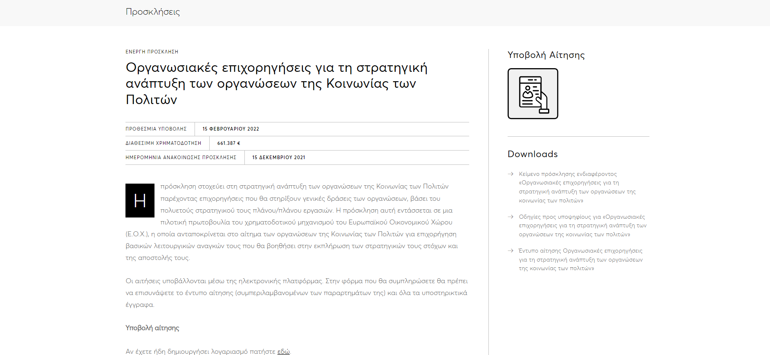
5. Κάντε click στο «Υποβολή Αίτησης»
Notes:
Είναι πολύ σημαντικό, όπως έχουμε ήδη πει, η υλοποίηση του στρατηγικού πλάνου να συμβάλλει στην επίτευξη ενός ή περισσότέρων από τα προσδοκώμενα αποτελέσματα του προγράμματος Active citizens fund.
Tα προσδοκώμενα αποτέλέσματα του Προγράμματος θα τα βρείτε στην στο παράρτημα 1 των οδηγιών.

Slide 48
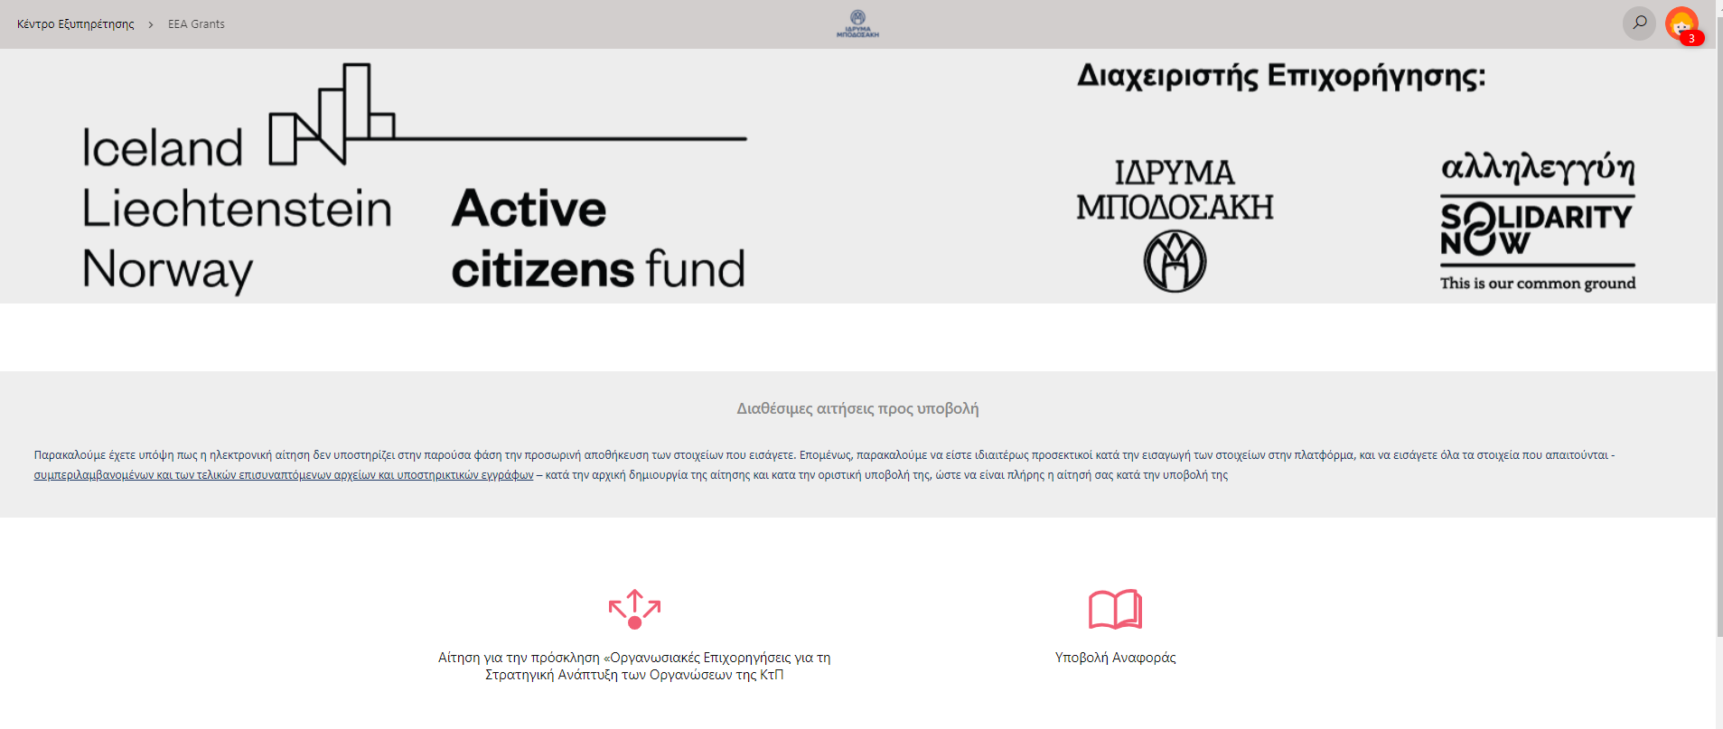
6. Κάντε click στην Αίτηση για την Πρόσκληση

Slide 49
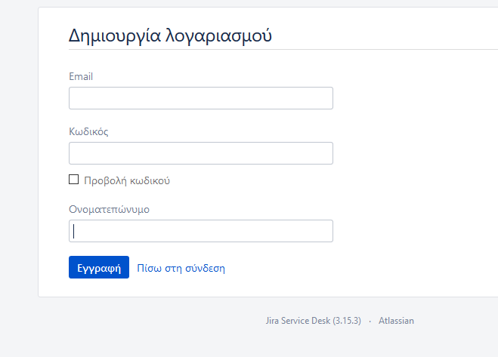
7. Δημιουργήστε λογαριασμό στην πλατφόρμα
Notes:
Σε περίπτωση που έχετε ήδη λογαριασμό, πιέστε «Σύνδεση»

Slide 50
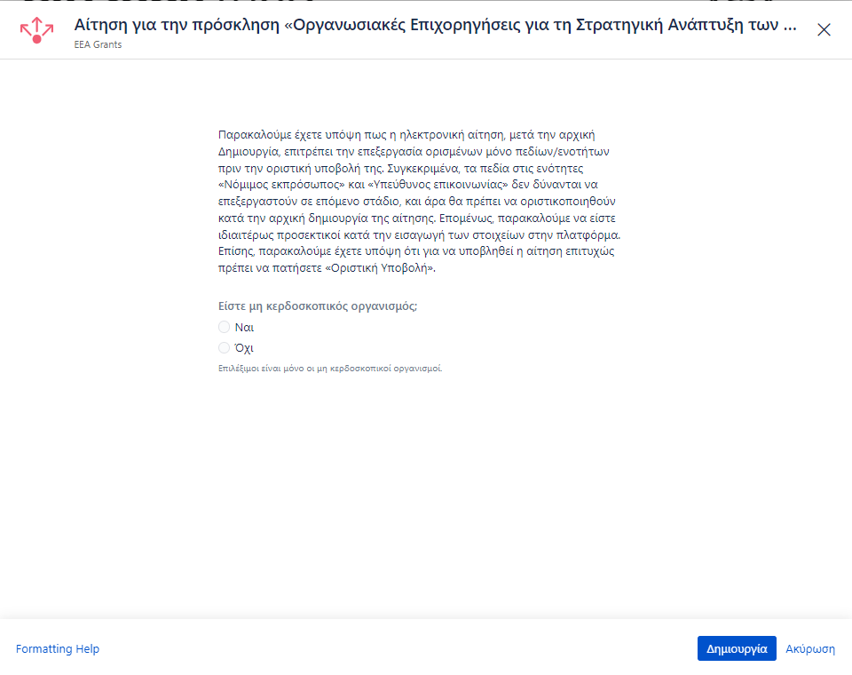
8. Συμπληρώστε την ηλεκτρονική φόρμα

Slide 51
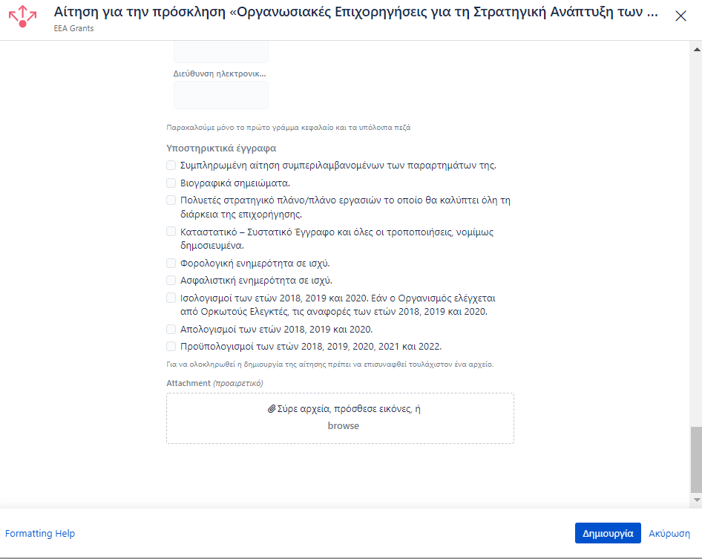
9. Αναρτήστε τα υποστηρικτικά έγγραφα
Κάθε επισυναπτόμενο μπορεί να είναι ως 10 ΜΒ
Notes:
Θα πρέπει να επισυνάψετε την συμπληρωμένη αίτηση συμπεριλαμβανομένων των παραρτημάτων της.
-Βιογραφικά σημειώματα.
-Πολυετές στρατηγικό πλάνο/πλάνο εργασιών το οποίο θα καλύπτει όλη τη διάρκεια της επιχορήγησης.
-Καταστατικό – Συστατικό Έγγραφο και όλες οι τροποποιήσεις, νομίμως δημοσιευμένα.
-Φορολογική ενημερότητα σε ισχύ.
-Ασφαλιστική ενημερότητα σε ισχύ.
-Ισολογισμοί των ετών 2018, 2019 και 2020. Εάν ο Οργανισμός ελέγχεται από Ορκωτούς Ελεγκτές, τις αναφορές των ετών 2018, 2019 και 2020.
-Απολογισμοί των ετών 2018, 2019 και 2020.
-Προϋπολογισμοί των ετών 2018, 2019, 2020, 2021 και 2022

Slide 52
10. Αποθηκεύστε την αίτηση πατώντας «Δημιουργία»

Slide 53
11. Μπορείτε να επεξεργάζεστε την αίτηση και να την αποθηκεύετε, πατώντας στο «Προσωρινή επεξεργασία αίτησης»

Slide 54
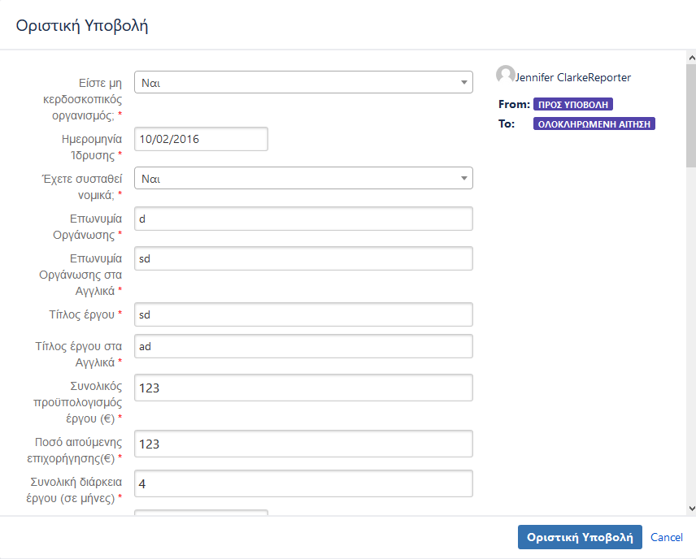
12. Αφού βεβαιωθείτε ότι όλα είναι εντάξει, πατήστε «οριστική υποβολή»
Notes:
Από τη στιγμή που έχετε πατήσει οριστική υποβολή, δεν μπορείτε να επεξεργαστείτε περαιτέρω την αίτηση

Slide 55
13. Θα λάβετε ένα μήνυμα επιβεβαίωσης
Notes:
Καλό είναι να μην το αφησετε μέχρι τελευταία στιγμή.
Απαιτείται χρόνος για να ανρτηθούν όλα τα αρχεία στο σύστημά μας

Slide 56

Σας ευχαριστούμε
για την προσοχή σας!

